Slide 1



El Trastorno de Estrés Postraumático (TEPT) y la Toma de Decisiones en Adolescentes con Abuso Sexual Infantil (ASI)
Jeniffer Franco | Rosario Iodice | Universidad Católica de Pereira | Linea de Investigacion Neurociencia y Conducta, Neuropsicologia| Grupo Clínica y Salud Mental
|

Slide 2
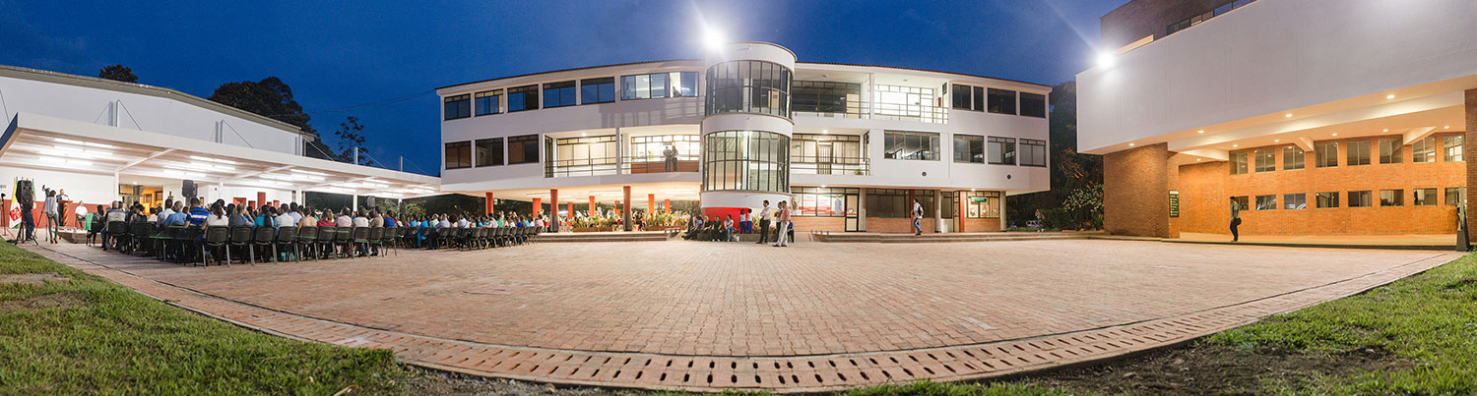
Universidad Católica de Pereira

Slide 3
Línea de Investigación Neurociencia y Conducta, Neuropsicología.
Grupo de Investigación Clínica y Salud Mental
El Grupo asume como macro objeto de estudio la Salud Mental definida por la OMS como un estado de completo bienestar físico, mental y social, y no solamente como la ausencia de afecciones o enfermedades. En este sentido el Grupo construye su Identidad al rededor del concepto de Salud por medio de proyectos de investigación que sean atentos a las problemáticas locales, regionales, nacionales e internacionales y que representen un espacio de dialogo interdisciplinar.

Slide 4


“El maltrato sufrido a una edad temprana puede tener efectos negativos duraderos en el desarrollo y las funciones del cerebro infantil”
Martin H. Teicher (2002)

Slide 5

Abuso Sexual Infantil (ASI)
Cualquier acto sexual con un niño, que proporciona la satisfacción sexual a un padre, cuidador, u otra persona responsable del menor. Incluye la penetración (vaginal, anal y oral), el voyerismo, el exhibicionismo, el toqueteo, la pornografía y/o la explotación sexual (APA,2013).

Slide 6

Prevalencia del ASI
1 de cada 5 mujeres ha sufrido abusos sexuales en la infancia (OMS, 2014).
El 20% de las mujeres y el 5-10% de los hombres, declaran haber sido víctimas de violencia sexual en la infancia (OMS, 2016).

Slide 7


Prevalencia del ASI
En Colombia, durante los años 2009 a 2014, se realizaron 127.703 exámenes médico legales por presunto delito sexual, siendo el 76% relacionados con el abuso sexual en niños y adolescentes, donde el presunto agresor, en su mayoría, ha sido una persona del núcleo familiar, generalmente un conocido, identificable con la figura de padrastro (28,4%), padre (21,6%) y tío (14%) (Moreno, 2014).
En el departamento de Risaralda, durante los años 2009 al 2014, se realizaron 2.774 exámenes médico legales en mujeres por presunto delito sexual, de los cuales 1.611 casos fueron reportados en la ciudad de Pereira (Moreno, 2014).
En el municipio de Pereira, para el año 2014, se encontraron un total de 304 casos de abuso sexual, de los cuales, 250 en mujeres y 54 en hombres (INMLCF, 2014).

Slide 8


De acuerdo con la prensa:
En Colombia, cada día 122 niños son victimas de abuso sexual (Fiscalía, 2015).
Entre enero de 2014 y febrero de 2015, el Instituto Colombiano de Bienestar Familiar (ICBF) documentó 17.915 casos de menores de edad abusados sexualmente en el país, de los cuales en Risaralda se encontraron 358 casos de abuso sexual en niños, niñas y adolescentes (ICBF, 2015).

Slide 9
Consecuencias del ASI
Física
- Lesiones genitales
- ITS
- Dolores físicos
- Desordenes ginecológicos
- Estreñimiento
- Problemas de sueño
- Enuresis
- Encopresis
- Trastornos alimentarios
Psicológica
- Baja autoestima
- Fobias
- Sentimiento de culpa
- Ideación suicida
- Ansiedad
- Depresión
- Disociación
- Somático
- TAB
- TLP
- TDAH
- TEPT
Conductual
- Conducta autodestructiva
- Conducta sexual inapropiada
- Comportamiento agresivo
- Fuga del hogar
- Aislamiento social
- Dificultad para establecer relaciones interpersonales
- Abuso de sustancias
- Prostitución
- Deserción escolar
- Desempleo
- Maternidad temprana
Neuropsicológica
- Problemas de atención y concentración
- Deterioro de memoria
- Alteración en las funciones ejecutiva
- Problemas de aprendizaje
- Menor rendimiento académico
- Bajo coeficiente intelectual

Slide 10
El TEPT se considera como el marco mental más común en las víctimas de ASI y su prevalencia puede variar entre 20-70% de los casos (Nurcombe, 2000; Paolucci, Genuis, & Violato, 2001).
Según el DSM V, el TEPT, se enmarca dentro de los sistemas de clasificación diagnóstica de “Trauma” y “Trastornos relacionados con Estrés” (APA, 2013).
ASI
TEPT

Slide 11

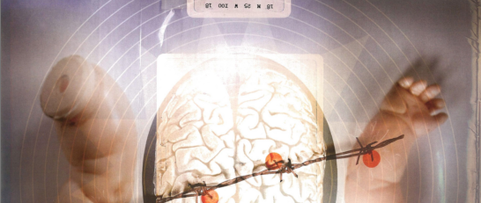
ASI
TEPT
Alteraciones Neurofisiológicas y Neuropsicológicas

Slide 12
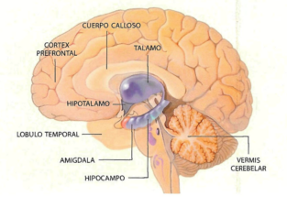
Alteraciones Neurofisiológicas
Reducción del 6% en el tamaño intracraneal y cerebral.
Disminución del volumen del cerebelo, cuerpo calloso, de la corteza prefrontal, sustancia blanca cortical prefrontal, del hipocampo, de la amígdala, del lóbulo temporal derecho.
Se activa los sistemas de respuesta al estrés, el eje Hipotalámico - Pituitario - Adrenal (HPA).
Alteración en el sistema de autorregulación noradrenérgico.

Slide 13

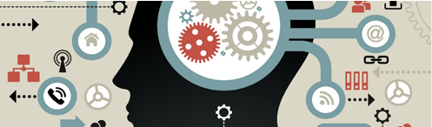
Alteraciones Neuropsicológicas
Se repercuten negativamente las funciones cognitivas:
Atención (sostenida, selectiva, alternante y dividida).
Memoria (visual, verbal, inmediata, lógica, a corto y a largo plazo).
Funciones Ejecutivas (FE) (planificación anticipada, resolución de problemas, velocidad de procesamiento de la información, flexibilidad mental, inhibición de estímulos, memoria de trabajo y el razonamiento abstracto).

Slide 14



La Toma de Decisiones
Es la valoración comparativa de opciones y estímulos que se presentan en el contexto, mediada tanto por señales de marcador somático, que abarca las emociones y los sentimientos, como por la entrada racional o cognitiva, que permite identificar las recompensas y los castigos, respecto al valor objetivo de las diferentes opciones y estímulos, dirigiendo de esta forma, el individuo a elegir entre una opción u otra (Bechara, Damasio, & Damasio, 2000, 2003).

Slide 15







Alteración de la Toma de Decisiones
Se ha visto que los niños y adolescentes con disminución en las FE, tienden a tomar decisiones desventajosas bajo riesgo, a pesar del conocimiento explícito acerca de las posibles consecuencias negativas, por tanto, la maduración individual de las FE, relacionadas con la corteza prefrontal, son un factor que ayuda a comprender el comportamiento de los menores en cuanto a la toma de decisiones arriesgadas (Schiebener, García-Arias, García-Villamisar, Cabanyes-Truffino, & Brand, 2015)

Slide 16




ASI
TEPT
Alteración de la Toma de decisiones
Alteración de las FE

Slide 17



¿Qué relación existe entre el ASI y el TEPT, en la toma de decisiones?
Notes:
Esta es la pregunta a la que da respuesta el experimento

Slide 18
General
Objetivos
Identificar la relación entre el ASI y el TEPT, en la toma de decisiones, en adolescentes entre 12 y 18 años de edad.
Específicos
Realizar una caracterización neuropsicológica de las adolescentes victimas de ASI y con diagnóstico de TEPT.
Observar la relación que existe entre el ASI y TEPT, FE y la toma de decisiones en las adolescentes.
Analizar el proceso de la toma de decisiones en las adolescentes victimas de ASI y con TEPT.

Slide 19


Tipo de Investigacion
Alcance exploratorio descriptivo.
Diseño experimental intragrupo.

Slide 20
Hipotesis
General
Especifica
ASI
TEPT
Alteración de las FE
Alteración de las FE
Alteración de la Toma de decisiones

Slide 21
Justificación
La literatura es poco clara la correlación entre la alteración de las FE y la toma de decisiones en adolescentes con ASI y el TEPT.
Orienta para una mejor caracterización neuropsicológica en adolescentes que han experimentado el ASI.
Encamina a los psicólogos clínicos y neuropsicólogos a desarrollar un plan de rehabilitación mas apropiados.
Proporciona información que puede ser tomada como base para futuras investigaciones sobre este tema.

Slide 22
Muestra
Género | Femenino
Edad | 12 a 18 Años
Antecedente | ASI
Diagnóstico | TEPT
Estado | ICBF – Comisaria De Familia
Cantidad | 15

Slide 23
Materiales y Métodos
CPSS | Para comprobar la presencia del TEPT en las adolescentes con ASI.
NEUROPSI: Evaluación Neuropsicológica Breve en Español NEUROPSI: Atención y Memoria | Para evaluar el funcionamiento cognitivo de la muestra.
IOWA GAMBLING TASK | Para valorar la toma de decisiones.

Slide 24
Procedimiento
Paso 1
Realizar el consentimiento informado por parte del defensor, comisario, cuidador y adolescentes.
Paso 2
Aplicación de pruebas:
- CPSS
- NEUROPSI
- IOWA GAMBLING TASK
Paso 3
Análisis de resultados: con SPSS, aplicando una t-Student, para corroborar la existencia de diferencias estadísticamente significativas del NEUROPSI y la IOWA GAMBLING TASK.
Paso 4
Se calculó el índice de correlación de Pearson, para identificar las relaciones existentes entre las alteraciones de CPSS, FE, memoria y las elecciones de los tipos de barajas (A, B, C, D).
Notes:
Enumere todos los pasos realizados para completar el experimento.
Recuerde numerar los pasos.
Incluya fotos del experimento.

Slide 25
Resultados
Tabla 1. Estadísticos Descriptivos de la Muestra; FE: funciones ejecutivas; PM: Puntuación Máxima.
 | Media | DE
Edad | 15,13 | 1.72
Años de Escolaridad | 7,66 | 1,71
CPSS (TEPT) | 42,53 | 15,93
Memoria PM | 108,4 | 99,39
Memoria | 54,9 | 38,85
FE PM | 36,8 | 23,83
FE | 20,66 | 11,67
Perdidas | 8151,66 | 537,1
Ganancias | 7563,33 | 309,6
Se logró observar en la muestra:
Una alteración significativa en la memoria verbal y viso espacial (codificación - evocación) t (14) = 2,88, p < .001 y en las FE t (14) = 4,27, p < .001, siendo comparadas con las puntuaciones máximas obtenibles en las respectivas sub-escalas.
Un índice significativamente bajo en las ganancias t (14) = 6,67, p < .001, al compararlas con las perdidas obtenidas.

Slide 26
Diferencias Significativas:
- Entre las puntuaciones máximas y obtenidas, en las subescalas de la memoria y las FE del NEUROPSI *Valores significativos con p < .005

Slide 27
Diferencias Significativas:
- Entre las ganancias y las perdidas de la IOWA GAMBLING TASK *Valores significativos con p < .005

Slide 28
Correlaciones existentes entre: las alteraciones de CPSS, FE, memoria y las elecciones de los tipos de barajas (A, B, C, D).
 | Memoria
CPSS (TEPT) | r = -,655, n = 15, p < .001
Baraja C | r = ,482, n= 15, p < .005

Slide 29
ASI
TEPT
Alteración de la Toma de decisiones (Bajas Ganancias)
Alteración de las FE – Memoria (Verbal y Viso espacial )

Slide 30
Conclusiones
En la muestra, el ASI se encuentra asociado al TEPT y este último se relaciona con la alteración de la memoria verbal y viso espacial en los procesos de codificación y evocación.
Se demuestra, que la afectación de la memoria verbal y viso espacial en los procesos de codificación y evocación, se relaciona con la disminución de las ganancias en la toma decisiones.
La toma de decisiones, se ha elaborado a través de un proceso mnémico, donde al momento de la elección de las cartas en la IGT, no se ha codificado la información generada por las recompensas y multas, ni se ha evocado dicha información para las elecciones futuras, sugiriendo que la afectación de la memoria (codificación y evocación), influyo en el número de veces en los cuales no se tomaron decisiones ventajosas.

Slide 31


Limitaciones
El difícil acceso a la muestra, por motivos legales en la obtención del consentimiento informado por parte del ICBF, Comisaria de Familia, Cuidador y/o Adolescente, y por el cumplimiento de los criterios de inclusión y exclusión.
El tamaño de la muestra no ha permitido generar inferencia estadística, influenciando, entre otras, los resultados obtenidos en las correlaciones, pues estas son débiles o moderadas, y la desviación típica de las variables es alta.
La presencia de un grupo control hubiera podido dar mayor fuerza a los resultados arrojados.

Slide 32




Agradecimiento
Rosario Iodice Di Vita
Doctor en Neurociencias y Master en Neurociencias - Universidad de Salamanca

Slide 33

Semillero de Investigación Diagnóstico y Rehabilitación Neuropsicológica del Deterioro Cognitivo
Objetivo general
Desarrollar competencias de alta calidad en el diseño y ejecución de proyectos de investigación.

Slide 34
Semillero de Investigación Diagnóstico y Rehabilitación Neuropsicológica del Deterioro Cognitivo
Objetivos específicos
Saber desarrollar procesos de investigación cuantitativas en el diagnostico y rehabilitación neuropsicológica del deterioro cognitivo.
Desarrollar habilidades para la búsqueda y selección de bibliografía de alto impacto en bases de datos internacionales.
Conocer y saber satisfacer los índices de calidad requeridos para publicación de alto índice de impacto en revistas nacionales e internacionales.
Participación a evento científicos nacionales e internacionales.
Saber buscar financiación en las redes de investigación para becas de posgrado o para proyectos destinados a jóvenes investigadores.

Slide 35
Miembros
Tutor: Rosario Iodice (Alzhaimer)
Alejandra Giraldo (Epilepsia de Lóbulo Temporal)
Jeniffer Katerine Franco Valencia (TEPT)
Jairo Cardona (Epilepsia de Lóbulo Temporal)
Sebastián Sepúlveda Quintero (Alzhaimer)
Daniel Díez (Epilepsia de Lóbulo Temporal)

Slide 36
Referencias
American Psychiatric Association. (2013). Diagnostic and Statistical Manual of Mental Disorders, Fifth Edition. Arlington: New School Library.
Acuña, M. (2014). Abuso Sexual en Menores de Edad: Generalidades, Consecuencias y Prevención. Medicina Legal Costa Rica, 31(1), 57–69.
Barrera, M., Calderón, L., & Bell, V. (2013). The Cognitive Impact of Sexual Abuse and PTSD in Children: A Neuropsychological Study. Journal of Child Sexual Abuse, 22(6), 625–638. doi:10.1080/10538712.2013.811141
Badmaeva, V. D. 2011. “Consequences of Sexual Abuse in Children and Adolescents.” Neuroscience and Behavioral Physiology 41(3):259–62
Beers, Sue R. and Michael D. De Bellis. 2002. “Neuropsychological Function in Children With Maltreatment-Related Posttraumatic Stress Disorder.” American Journal of Psychiatry 159(3):483–86.
Bernate, M., Baquero, M., & Soto, F. (2009). Diferencias en los Procesos de Atención y Memoria en Niños con y sin Estrés Postraumático. Cuadernos de Neuropsicología, 3(1), 104–115.
Borges, J., & Dell´Aglio, D. (2008). Relações entre abuso na infância, transtorno de estresse pós-traumáticos e prejuizos cognitivos. Psicologia Em Estudo, 13(2), 371–379.
Brand, M., Recknor, E. C., Grabenhorst, F., & Bechara, A. (2007). Decisions under ambiguity and decisions under risk: Correlations with executive functions and comparisons of two different gambling tasks with implicit and explicit rules. Journal of Clinical and Experimental Neuropsychology, 29(1), 86–99. doi:10.1080/13803390500507196
Bechara, a, H. Damasio, and a R. Damasio. 2000. “Emotion, Decision Making and the Orbitofrontal Cortex.” Cerebral cortex (New York, N.Y. : 1991) 10(3):295–307.
Teicher, M. H., Andersen, S. L., Polcari, A., Anderson, C. M., & Navalta, C. P. (2002). Developmental neurobiology of childhood stress and trauma. Psychiatric Clinics of North America, 25(2), 397–426. doi:10.1016/S0193-953X(01)00003-X

